Slide 1
The RECOVERY trial
EU geïnformeerde toestemming training
V2.0 2024-11-29

Slide 2
Geïnformeerde toestemming
Voor alle patiënten is een schriftelijke geïnformeerde toestemming vereist vóór de eerste studie-specifieke procedure (d.w.z. er is geen uitgestelde toestemming)
Er zijn drie soorten toestemming:
Rechtstreeks van de patiënt - als de patiënt handelingsbekwaam is en het formulier zelf kan ondertekenen
Getuige - als de patiënt handelingsbekwaam is maar niet in staat is om het formulier te ondertekenen, kan een getuige namens de patiënt tekenen
Wettelijke vertegenwoordiger - als de patiënt handelingsonbekwaam is, kan toestemming worden verkregen van een wettelijke vertegenwoordiger (let op: als de deelnemer later weer handelingsbekwaam wordt, moet hij/zij ook schriftelijk toestemming geven om door te gaan)
De criteria voor het bepalen van de handelingsbekwaamheid moeten dezelfde zijn als voor routinematige medische zorg in uw land

Slide 3
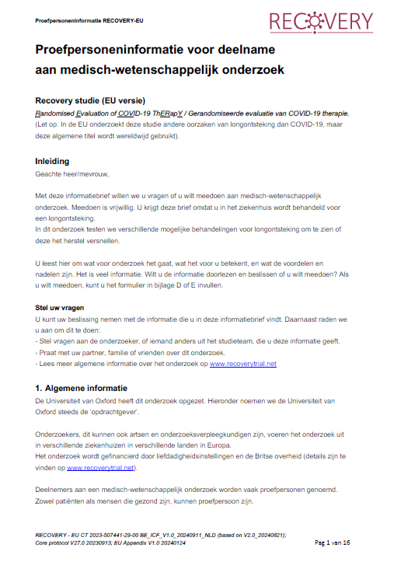
Geïnformeerde toestemming
De patiënt (of wettelijke vertegenwoordiger) moet het informatieblad voor de deelnemer krijgen, het kunnen lezen en eventuele vragen kunnen stellen
Als zij de studie liever persoonlijk bespreken in plaats van het formulier te lezen, is dat prima (maar het kan een langer gesprek vergen om de punten op het formulier te behandelen)

Slide 4
Geïnformeerde toestemming
Belangrijkste punten om te bespreken:
Zorg ervoor dat de patiënt de tijd heeft gehad om vragen te stellen.
Deelname is vrijwillig, als ze niet meedoen krijgen ze nog steeds de beste zorg die beschikbaar is.
Als ze wel meedoen, kunnen ze op elk moment van gedachten veranderen en zich terugtrekken.
Alle behandelingen kunnen bijwerkingen hebben en deze worden gecontroleerd.
Sommige van hun gegevens worden gedeeld met het onderzoeksteam buiten het ziekenhuis (en mogelijk met ambtenaren die controleren of het onderzoek goed wordt uitgevoerd)
Deze gegevens worden alleen aan hen gekoppeld via een code. De gegevens zijn niet identificeerbaar en iedereen die ze te zien krijgt, is gebonden aan de regels voor vertrouwelijkheid.
Het onderzoeksteam zal gedurende 6 maanden gegevens verzamelen uit de medische dossiers van het ziekenhuis, en kan contact opnemen met de patiënt of hun familieleden (u hoeft dit niet te vermelden als u weet dat de lokale dossiers op uw locatie voldoende zullen zijn om het follow-up formulier in te vullen zonder contact op te nemen met de patiënt).
De gegevens worden veilig bewaard en zullen minstens 25 jaar bewaard worden. Geanonimiseerde gegevens kunnen worden gedeeld met onderzoekers die longontsteking of andere infectieziekten bestuderen.
Deze staan vermeld op het toestemmingsformulier zelf, dus gebruik dit als leidraad.

Slide 5
Geïnformeerde toestemming: anderstaligen
Als de toestemminggever de taal niet spreekt, moet het proces worden ondersteund door een onpartijdige vertaler (d.w.z. geen lid van het onderzoeksteam), wat een telefonische vertaaldienst kan zijn
Documenteer in de notities hoe in dergelijke situaties toestemming is verkregen

Slide 6
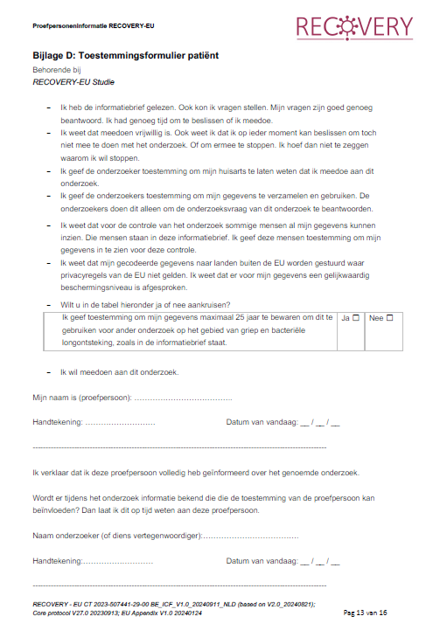
Geïnformeerde toestemming: Rechtstreeks van de patiënt
Als de patiënt handelingsbekwaam is en kan tekenen, dient hij zijn naam, handtekening en datum op het formulier te schrijven
De persoon die de toestemming geeft, dient hetzelfde te doen en de andere gegevens op het toestemmingsformulier in te vullen (het onderzoeknummer wordt bij de randomisatie toegekend)
Maak kopieën:
1 voor locatiedossier (origineel)
1 voor deelnemer
1 voor medisch dossier (indien vereist)
Ingevuld door persoon
Toestemming GEVEN
Ingevuld door persoon
Toestemming NEMEN

Slide 7
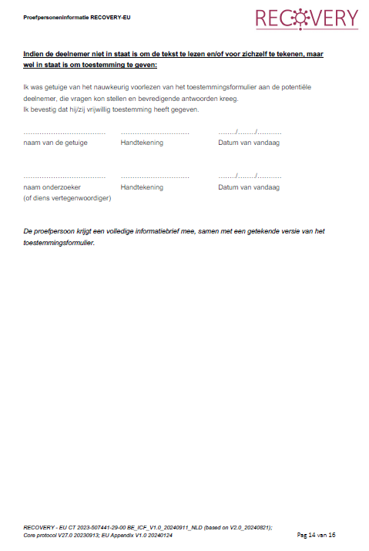
Geïnformeerde toestemming: Getuige
Als de patiënt bekwaam is om toestemming te geven, maar fysiek niet in staat is om te tekenen, dan dient een onpartijdige getuige (d.w.z. geen lid van het onderzoeksteam) het formulier in te vullen
De persoon die de toestemming geeft, dient hetzelfde te doen en de andere gegevens op het toestemmingsformulier in te vullen (het onderzoeknummer wordt bij de randomisatie toegekend)
Maak kopieën:
1 voor locatiedossier (origineel)
1 voor deelnemer
1 voor medisch dossier (indien vereist)
Ingevuld door persoon
GETUIGE van toestemming
Ingevuld door persoon
Toestemming NEMEN

Slide 8
Geïnformeerde toestemming: Wettelijke vertegenwoordiger (1/3)
De aanvaardbare wettelijke vertegenwoordiger wordt bepaald door de nationale wetgeving (zie ook EU-protocol bijlage sectie 3.3 voor verduidelijking)
In België wordt de wettelijke vertegenwoordiging bepaald in opeenvolgende volgorde (bewindvoerder, of bij gebrek daaraan, de echtgeno(o)t(e), de wettelijk samenwonende partner, de feitelijk samenwonende partner, een meerderjarig kind, een ouder, een meerderjarige broer of zus). Een zorgprofessional kan in België niet optreden als wettelijk vertegenwoordiger, zelfs als deze onafhankelijk is van het onderzoek.

Slide 9
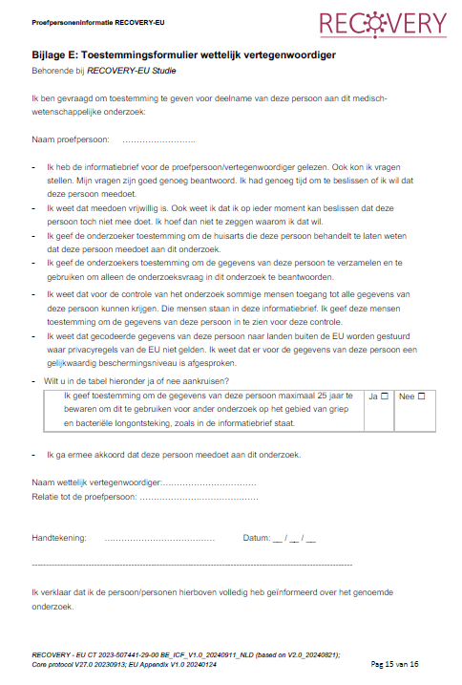
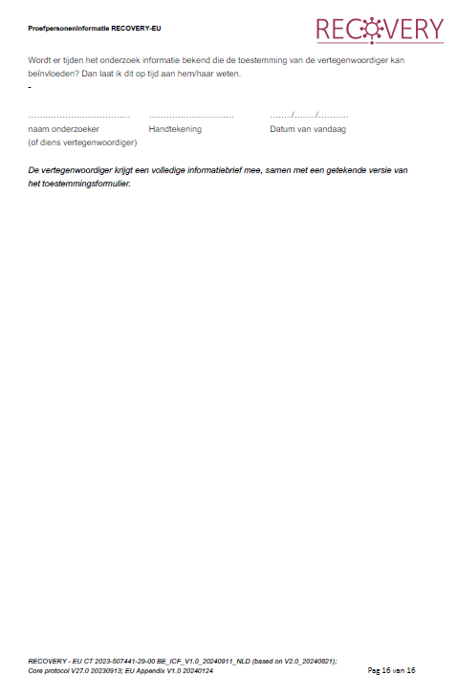
Geïnformeerde toestemming: Wettelijke vertegenwoordiger (2/3)
Als de patiënt handelingsonbekwaam is vanwege de huidige ziekte of een reeds bestaande beperking, moet toestemming worden verkregen van een wettelijke vertegenwoordiger, die het toestemmingsformulier moet ondertekenen
De persoon die de toestemming geeft, dient hetzelfde te doen en de andere gegevens op het toestemmingsformulier in te vullen (het onderzoeknummer wordt bij de randomisatie toegekend)
Getekende originelen:
1 voor de deelnemer (origineel)
1 voor ISF (origineel)
1 voor het medisch dossier (indien vereist)
Ingevuld door persoon
die toestemming AFNEEMT
Ingevuld door wettelijke
vertegenwoordiger die
toestemming GEEFT

Slide 10
Geïnformeerde toestemming: Wettelijke vertegenwoordiger (3/3)
Wettelijke vertegenwoordigers moeten fysiek aanwezig zijn om hun deel van het toestemmingsformulier in te vullen, dit kan niet via de telefoon worden gedaan
Als de deelnemer vóór het einde van de studie zijn of haar handelingsbekwaamheid terugkrijgt, moet hij of zij informatie over de studie krijgen en toestemming geven om verder te gaan met de studie
Hierbij moet de gebruikelijke procedure voor geïnformeerde toestemming worden gevolgd
Het is belangrijk om een systeem op te zetten om deelnemers die mogelijk weer handelingsbekwaam zijn binnen een redelijke termijn (bijv. 1-2 werkdagen) te benaderen
Tijdens de COVID-19 pandemie waren er gevallen waarbij de toestemming niet opnieuw werd gegeven, en dit was een kritische inspectiebevinding
Houd er rekening mee dat als de deelnemer doorgaat met het onderzoek nadat hij/zij weer wilsbekwaam is geworden, hij/zij twee ondertekende toestemmingsformulieren moet hebben

Slide 11
Wijziging van toestemming (inclusief intrekking)
Als de patiënt of wettelijke vertegenwoordiger vraagt om zich terug te trekken, verduidelijk dan wat zij willen:
Ze willen stoppen met de studiebehandeling, maar willen graag doorgaan met de follow-up
Actie: Stop de studiebehandeling (dit wordt vastgelegd op het follow-upformulier). Dit is geen terugtrekking.
Ze willen geen verder contact met het onderzoeksteam, maar zijn tevreden met de follow-up uit medische dossiers [dit geldt alleen voor locaties die contact opnemen met patiënten voor follow-up]
Actie: Zorg ervoor dat het onderzoeksteam niet opnieuw contact opneemt met de patiënt/verwanten. Voltooi de follow-up zoveel mogelijk vanuit de medische dossiers. Dit is geen terugtrekking.
Ze willen geen verder contact of toegang tot medische dossiers
Actie: Dit is een terugtrekking. Ecraid of CRA informeren en in medisch dossier documenteren. Stop de studiebehandeling en zorg ervoor dat het onderzoeksteam geen contact meer opneemt met de patiënt/verwanten.
Als een patiënt wordt benaderd nadat hij weer handelingsbekwaam is geworden en geen toestemming geeft om verder te gaan met het onderzoek, dan is dit een terugtrekking en moet dit worden behandeld zoals onder punt 3 hierboven
Vermijd terugtrekking van patiënten uit de studie tenzij dit absoluut is wat zij willen
Gegevens die tot het moment van terugtrekking zijn verzameld, zullen nog steeds voor analyse worden gebruikt
Geen van de bovenstaande scenario's zijn protocolafwijkingen
Geen van de bovenstaande scenario's zijn protocolafwijkingen

Slide 12
Geïnformeerde toestemming: Samenvatting
Toestemming kan op verschillende manieren worden gegeven in RECOVERY:
Door de patiënt zelf (rechtstreeks, of zo nodig met behulp van een getuige)
Door wettelijke vertegenwoordiger, als de patiënt niet handelingsbekwaam is
Als een patiënt weer handelingsbekwaam wordt, moet hij/zij benaderd worden en gevraagd worden om toestemming te geven voor zijn/haar blijvende betrokkenheid bij de studie
Bedankt voor uw hulp bij dit belangrijke aspect van RECOVERY

